Slide 1

Формирование семейных традиций у дошкольников в условиях ДОУ г. Артем
2024 г.
Муниципальное бюджетное общеобразовательное учреждение
«Средняя общеобразовательная школа № 10»
Артемовского городского округа
Подготовила Шевченко Н.А.
Воспитатель МБОУ СОШ №10
(дошкольное отделение)

Slide 2

Семья - это первая и самая важная ступень в жизни человека.
Семья является традиционно главным институтом воспитания.
То, что ребенок в детские годы приобретет в семье, он сохраняет в течение всей последующей жизни.
В семье закладываются основы личности ребенка.

Slide 3

Для ребёнка «семья» - это среда, в которой складываются условия его физического, психического, эмоционального и интеллектуального развития.
Для взрослого человека семья является источником удовлетворения ряда его потребностей и малым коллективом, предъявляющим к нему разнообразные и достаточно сложные требования. На стадиях жизненного цикла человека последовательно меняются его функции и статус в семье.
Семейные традиции – основа патриотического воспитания детей дошкольного возраста
«Традиции»- это то, что перешло от одного поколения к другому, что унаследовано от предшествующих поколений (Ожегов толковый словарь).
«Семейные традиции»-это принятые в семье нормы, манеры поведения, обычаи и взгляды, которые передаются из «поколения в поколение».

Slide 4
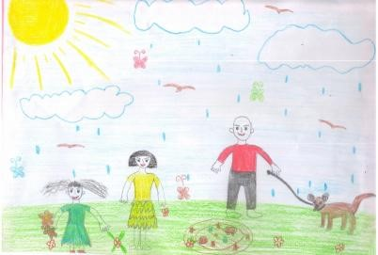
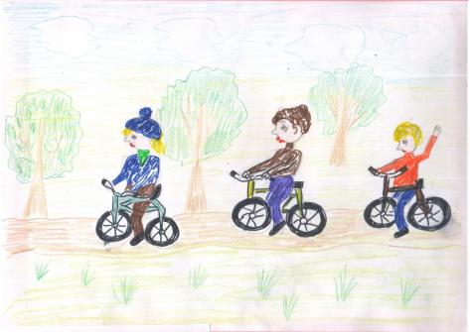
Семейные традиции
Семейные праздники
Составление родословной своей семьи
Семейные архивы
Семейные альбомы, фотосессии
Семейный отдых на природе
Семейное посещение музеев, выставок
Коллекционирование
Совместный с детьми досуг (чтение книг, игры_

Slide 5
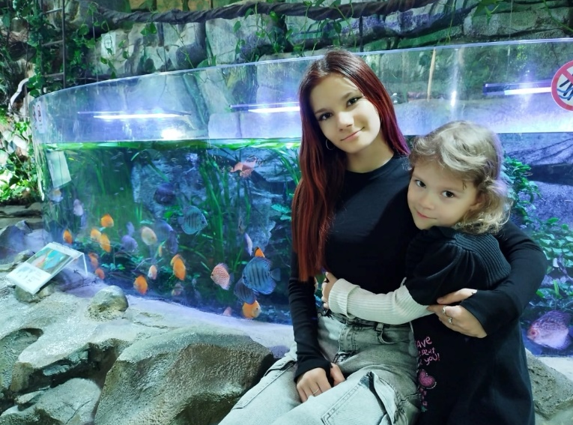
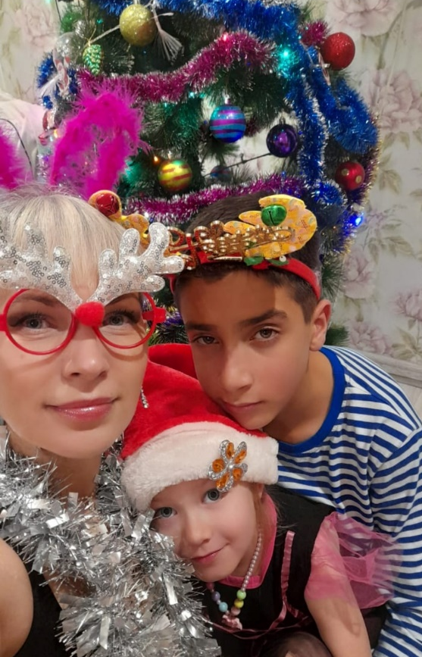
Традиция 1. Семейные праздники
Праздник - это событие в детской жизни, и ребенок считает свои дни от праздника до праздника, как и мы, свои годы от одного важного события до другого. И наоборот, «тускло и серо было бы это детство, если бы из него выбросить праздники», - писал Константин Ушинский.
Отмечая праздники в семье, мы показываем детям образец своего отдыха и проведения досуга.

Slide 6
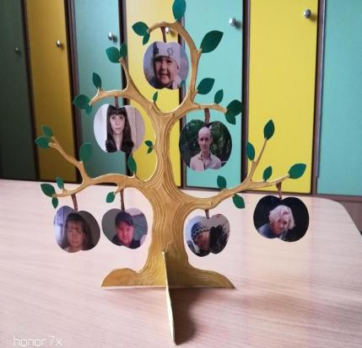
Традиция 2. Составление родословной своей семьи, память о роде
Родословная - это перечень поколений одного рода, устанавливающий происхождение и степень родства. Родословное древо соединяет нас с историческим процессом, позволяя почувствовать себя неотъемлемой частью единого потока сменяющих друг друга поколений.

Slide 7
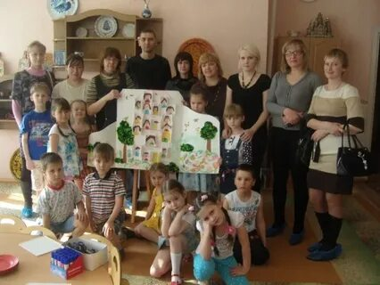
Традиция 3. Семейные архивы
Семья должна иметь свой архив – почетные грамоты дедов и отцов, историю их заслуг, их труда, историю рода и фамилии. Ведь с годами и наши внуки захотят знать, как мы жили. А ведь жизнь, отпущенная нам, по природе своей коротка, но в наших силах оставить память о ней.

Slide 8
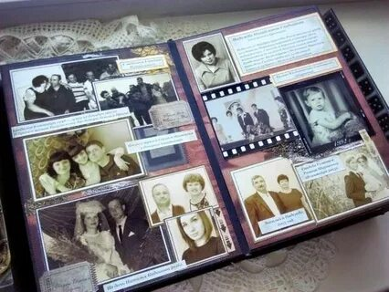
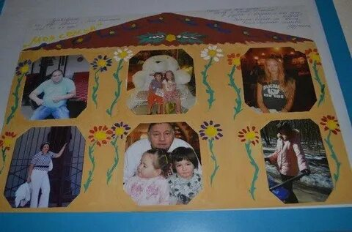
Традиция 4. Семейный альбом
Семейный фотоальбом – собрание семейных фотографий, сгруппированных по тематическому признаку и соединяющих отдельные разобщённые моменты жизни в цельную историю. Представляет собой часть семейного богатства, служит сохранению фамильной памяти, созданию чувства принадлежности к семье и её объединении.
Семейные фотосессии

Slide 9
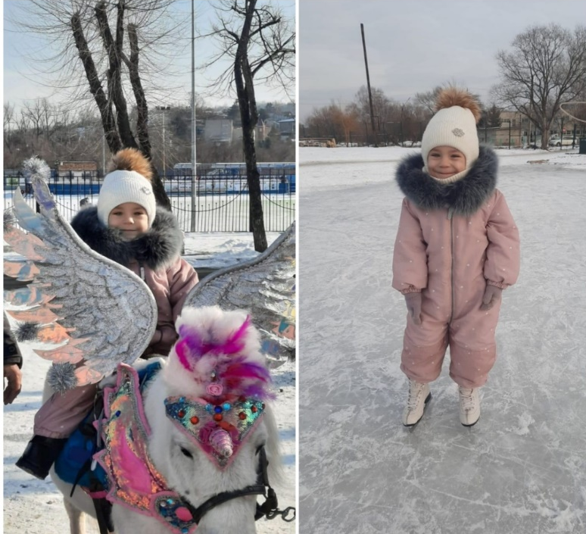
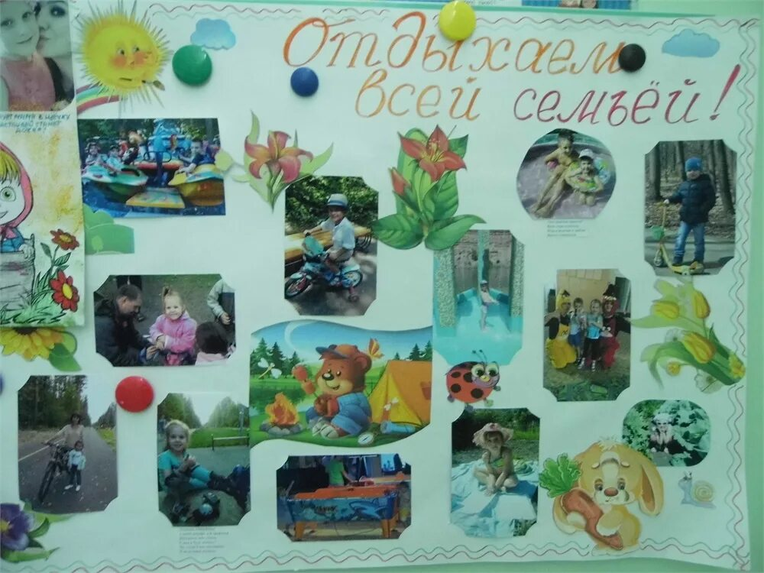
Традиция 5. Семейный отдых на природе
Природа оказывает огромное влияние на развитие личности дошкольника, дает возможность хорошего общения с ребенком, а прогулки на природе благоприятно влияют на здоровье человека.

Slide 10
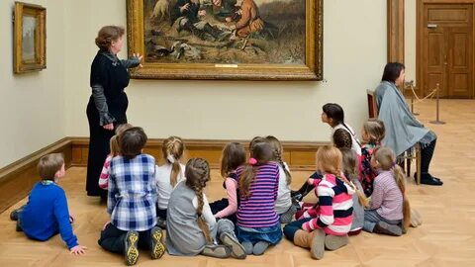
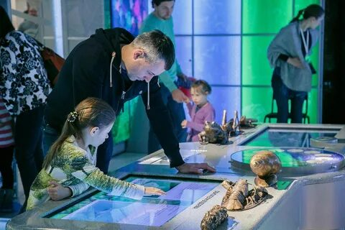
Традиция 6. Семейное посещение музея, выставок
Музеи
Театры
Выставки
Кинотеатры
Игровые комнаты
Парки
Спортивные клубы

Slide 11
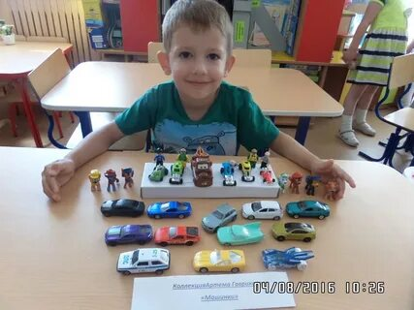
Традиция 7. Коллекционирование
Коллекционировать - собирать коллекцию чего-либо. Коллекционировать монеты, книги, марки, значки, открытки, календари и др.(толковый словарь Ушакова, Ожегова)
Самые различные природные коллекции увлекут и заинтересуют ребенка. Это шишки и камешки, ракушки и коряги, различные стекляшки. Хорошо собирать марки, фантики, бусинки и т.д. Посещение различных выставок и музеев может дать вам толчок в этом виде деятельности.

Slide 12
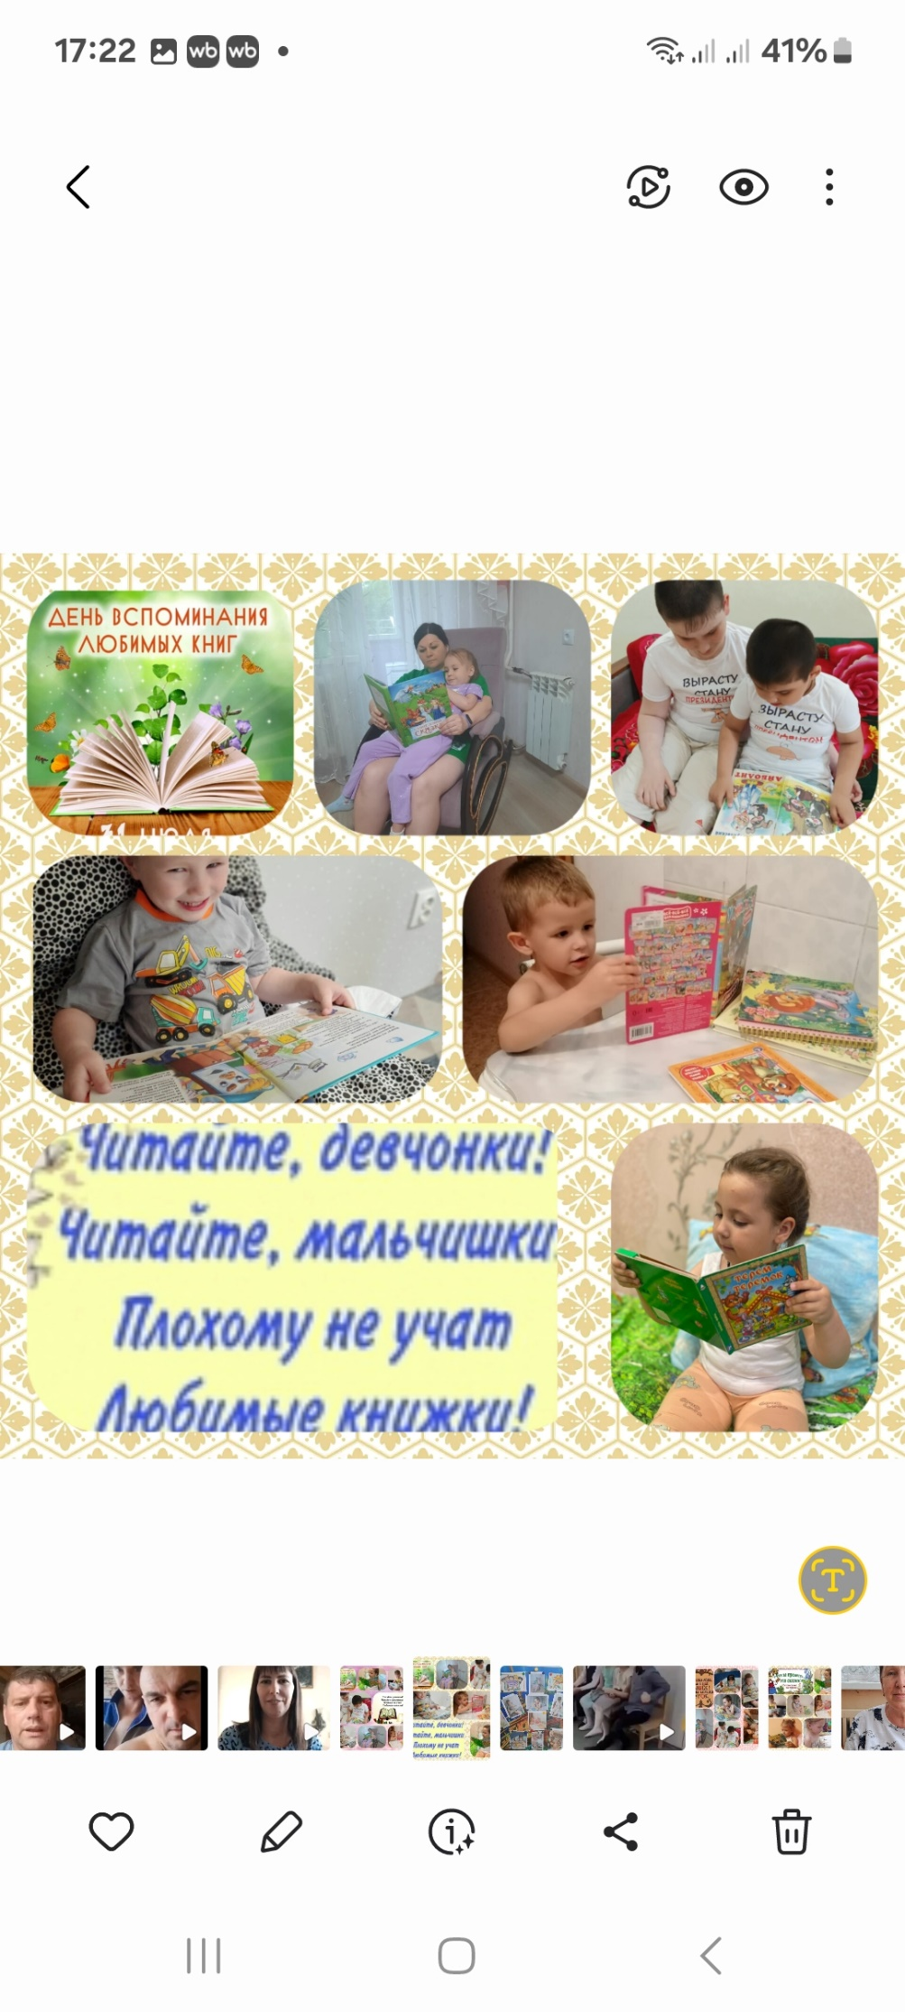
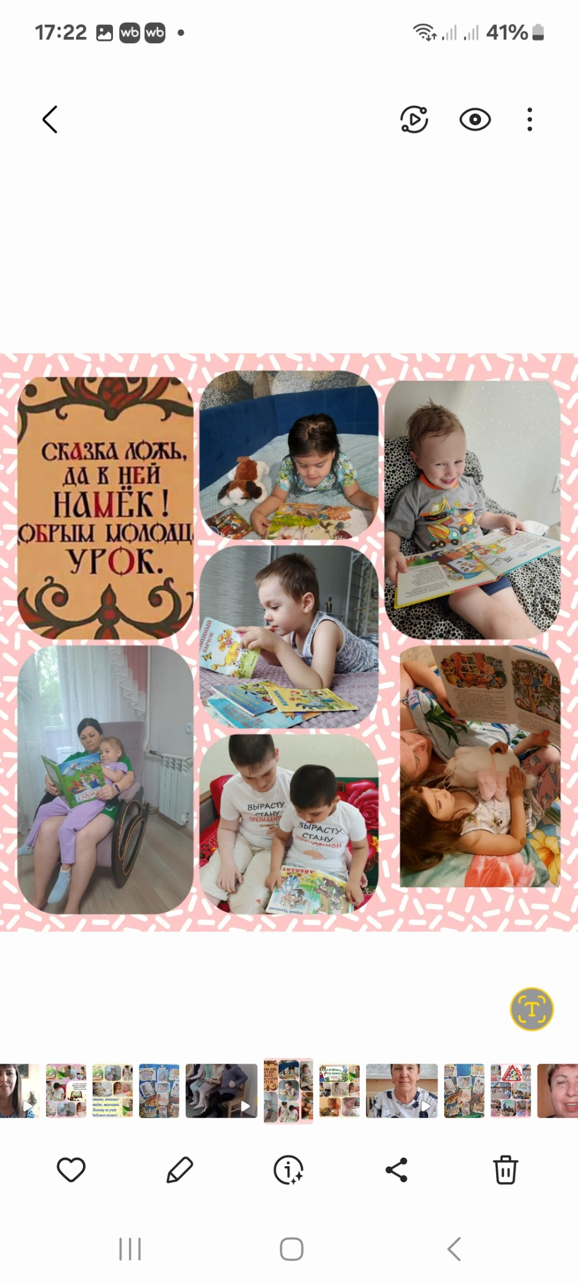
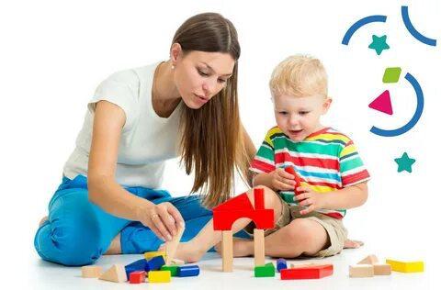
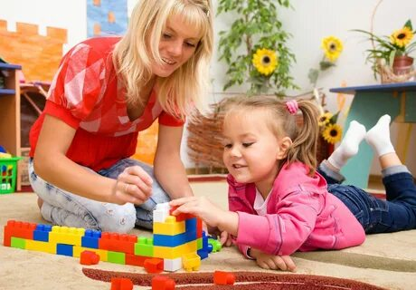
Традиция 8. «Совместный с детьми досуг»
Эта традиция воспитывает в детях доверие и интерес к родителям. Совместный отдых способствует и тому, что ребёнок познаёт мир живой природы, учится относиться к нему бережно, кроме того это возможность беседовать, рассуждать о важном наедине или всем вместе.
Детство – это игра,
Игра – это детство.
Игра – это жизнь ребенка,
а не подготовка к жизни.
Игра должна стать традиционной
в каждой семье.

Slide 13
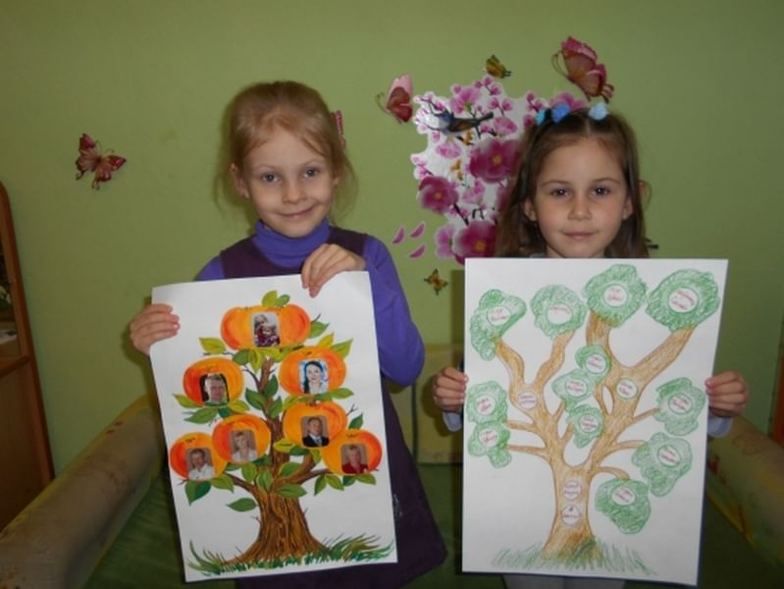
В рамках семейных художественно - творческих проектов были реализованы такие проекты, как:
• «Герб моей семьи»
• «Генеалогическое древо семьи»
• «Мой ребёнок с самых пелёнок»
• «Очень с папой мы похожи» и др.
Основная цель таких проектов - укрепление семьи, вовлечение детей и взрослых в творческий процесс, общение родителей и детей, создание условий для закрепления интереса к своей семье, родословной, воспитание любви и уважительного отношения к родителям и предкам.

Slide 14
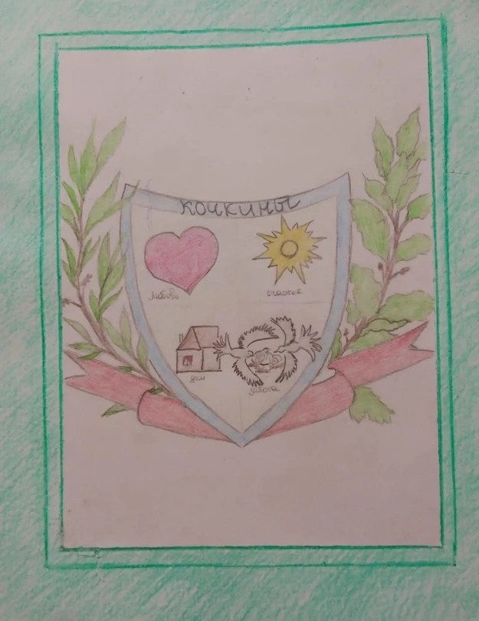
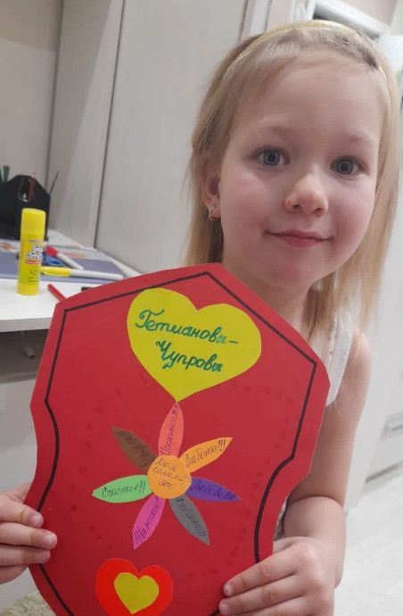
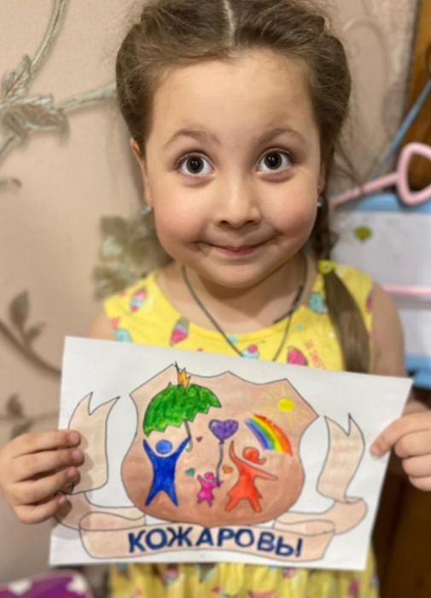
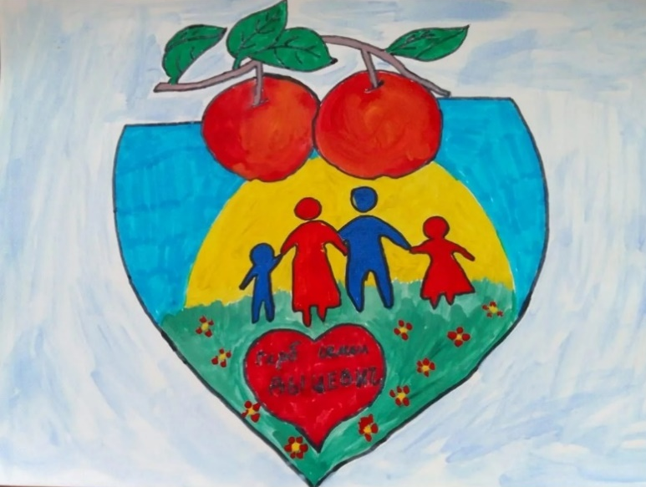
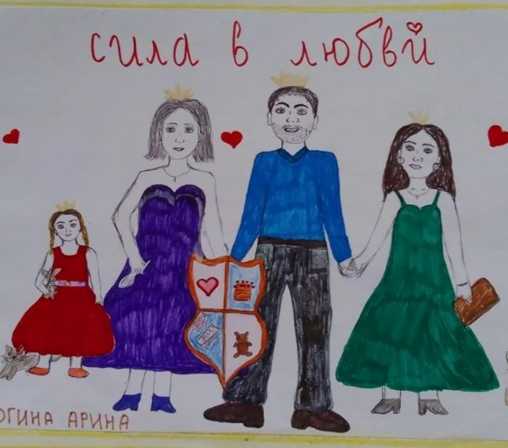

Slide 15
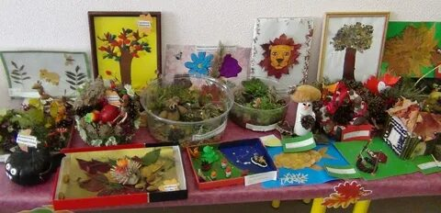
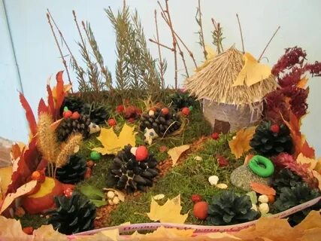
Традиционны в ДОУ и в частности в нашей группе выставки(
• «Что нам осень принесла»;
• «Воспоминания о лете»
• «Новогодняя игрушка», «Зимняя фантазия на окне»;
• «Моя мама – рукодельница»
• «Папа может всё что угодно…»
• «Пасхальное чудо» и мн. др.
Родители вместе с детьми заранее готовятся к ним и, каждый год наш коллектив не перестаёт удивляться безграничной фантазии и творчеству наших семей.

Slide 16
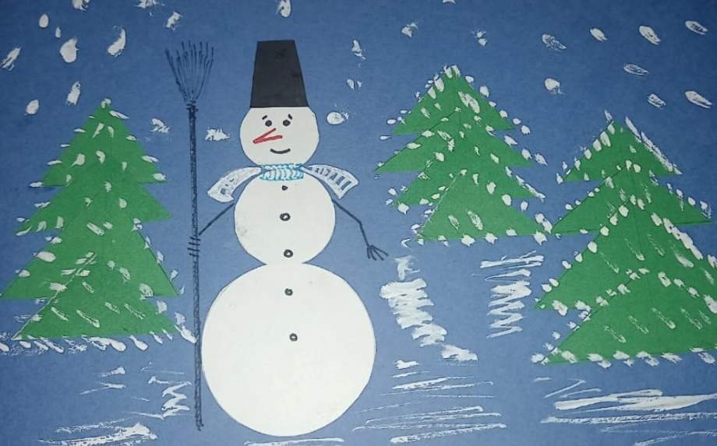
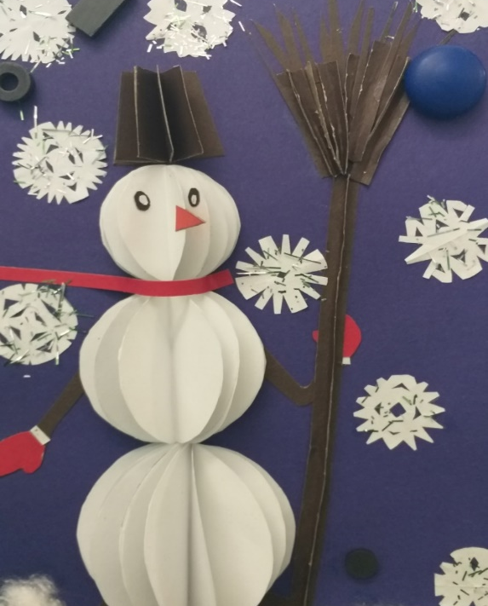
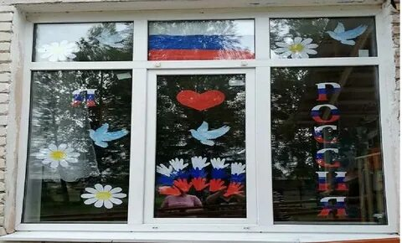
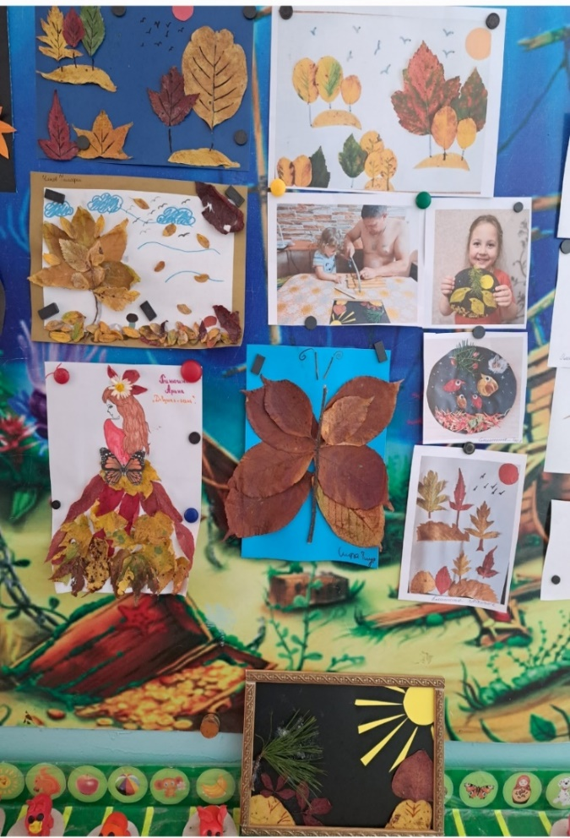
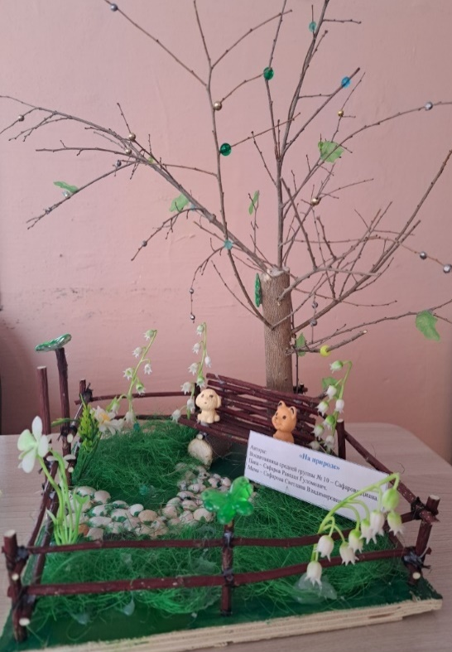
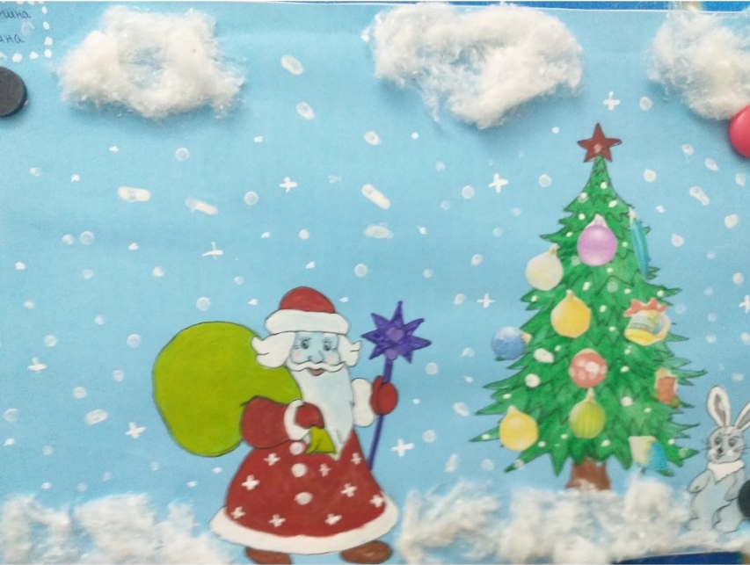

Slide 17
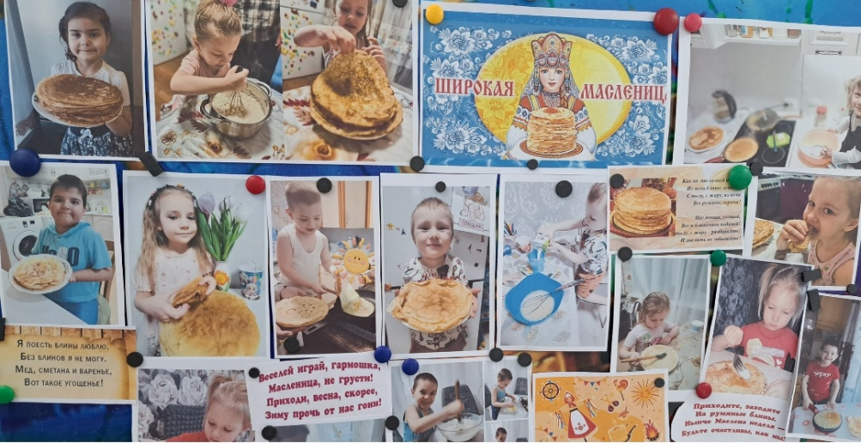
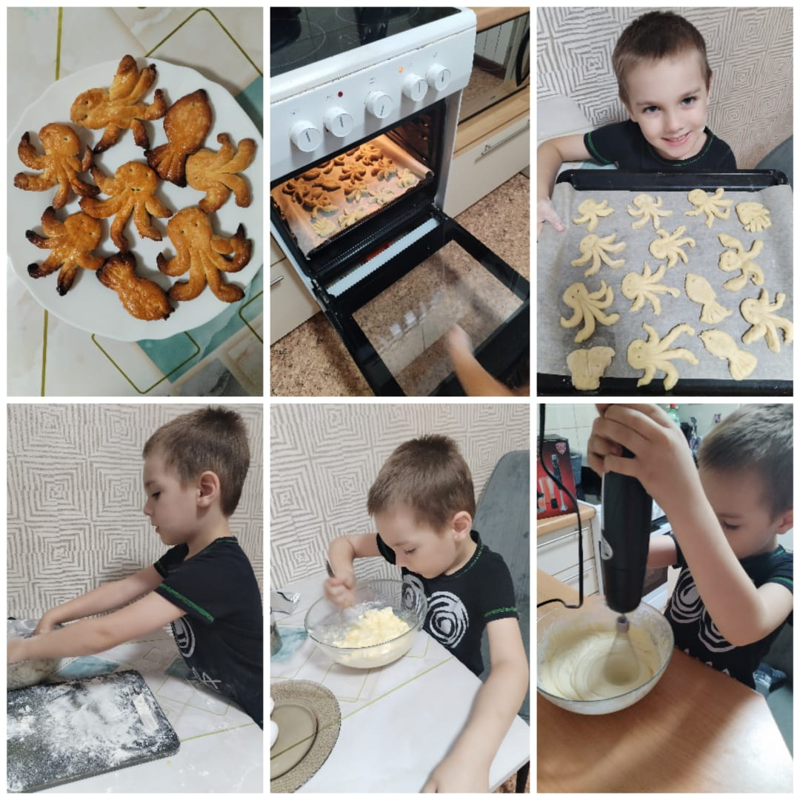
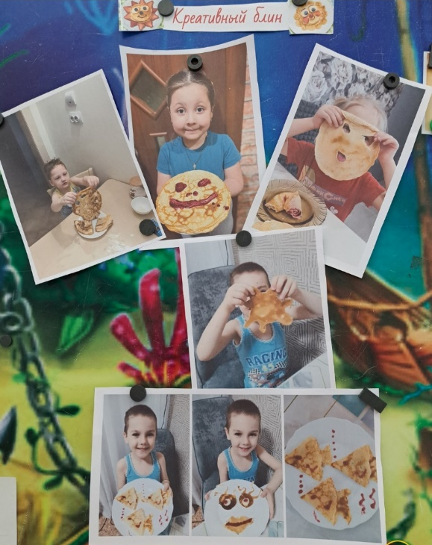
Стало традицией в нашей группе домашние задания на Масленицу и другие значимые праздники: совместное с родителями выпекание блинов и других хлебобулочных изделий, что приносит огромную радость и гордость детям.

Slide 18
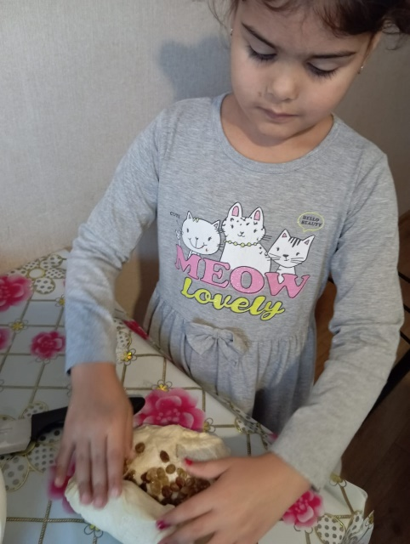
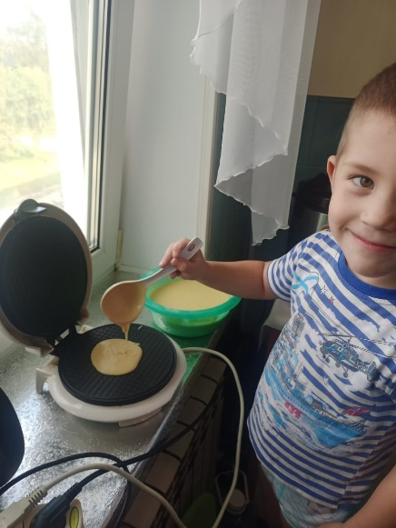
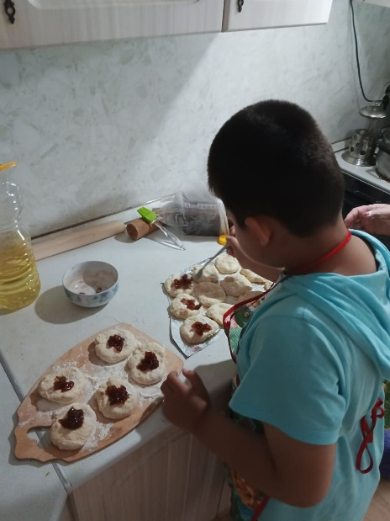
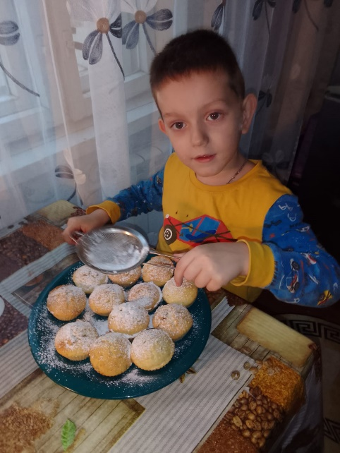
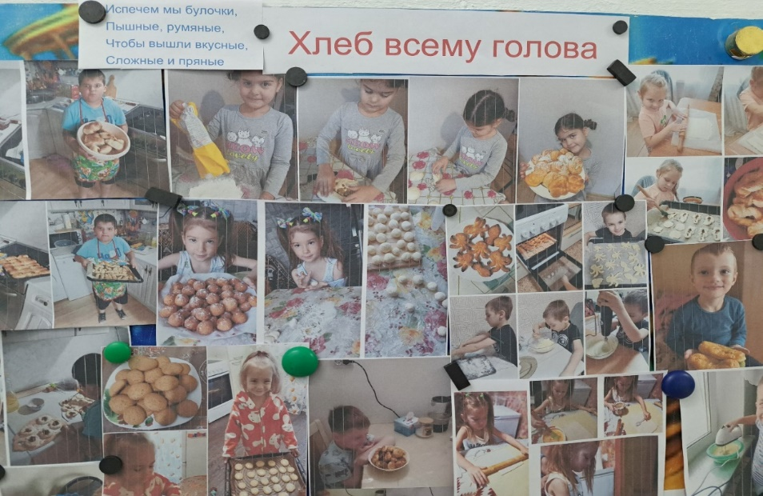
Традиция "Совместное приготовление пищи "Семейное блюдо"
Полезно вместе готовить не только известные блюда, но и что-то новое. Старый рецепт помогает ощутить связь поколений, живую память о тех, кто много лет также готовил это блюдо. Новый - объединить всех в радостном ожидании: получится ли задуманное, будет ли вкусно.

Slide 19
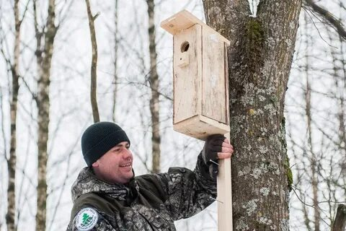
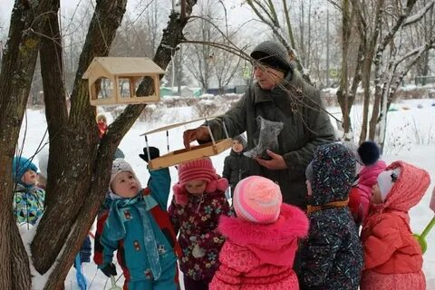
Одна из традиций нашего детского сада весенние и осенние семейные экологические акции и трудовые десанты («Помоги пернатым», «Тепло наших окон», «Посади дерево» и др., в которых родители и дети принимают активное участие. Воспитание бережного отношения к природе — важная часть в нравственном становлении личности ребенка, а подобные мероприятия способствуют сплочению семей, улучшают настроение, дают возможность уделять друг другу больше внимания.

Slide 20
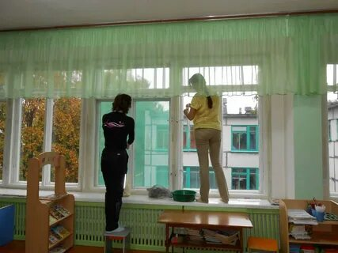
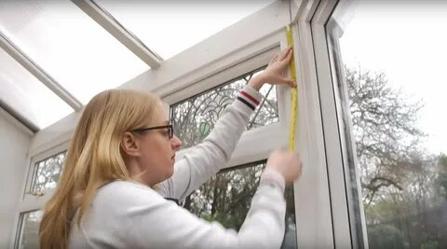
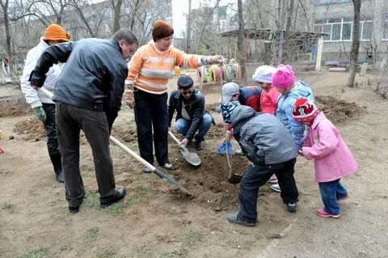

Slide 21
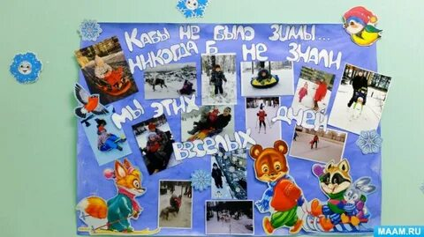
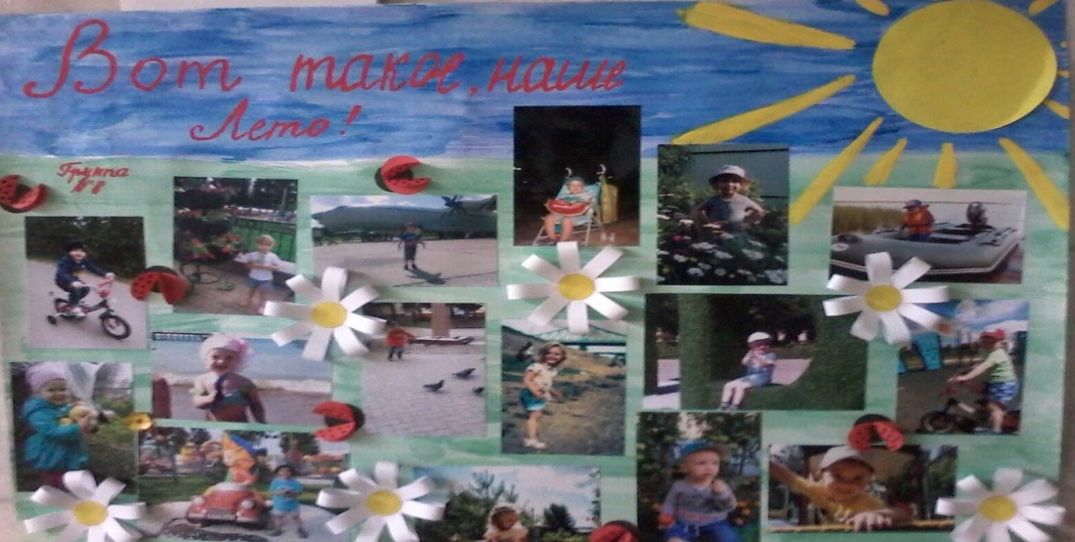
Пользуются успехом у нас в ДОУ такие формы работы как создание фотоколлажей и фоторепортажей на семейные темы :
• «Папа, мама и я – очень дружная семья»
• «Как мы летом отдыхали»
• «Зимние забавы»

Slide 22
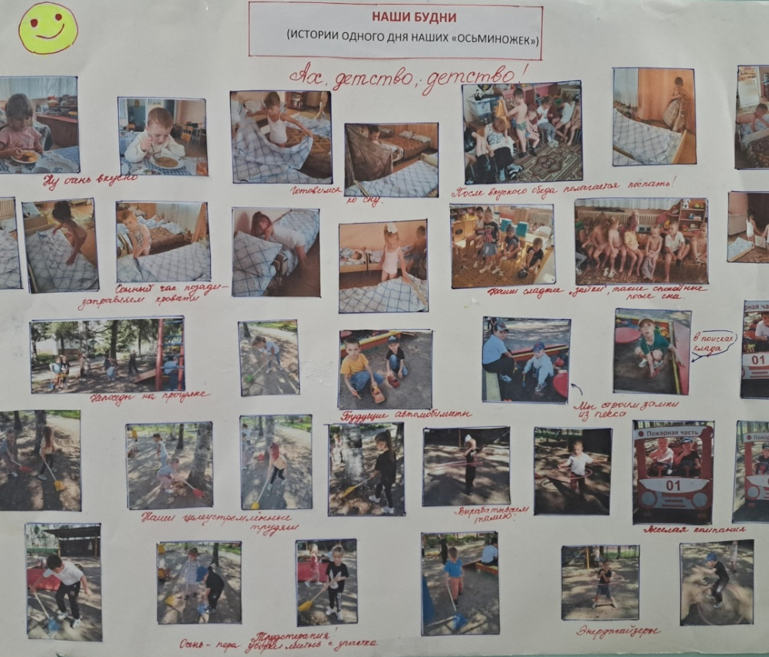

Slide 23
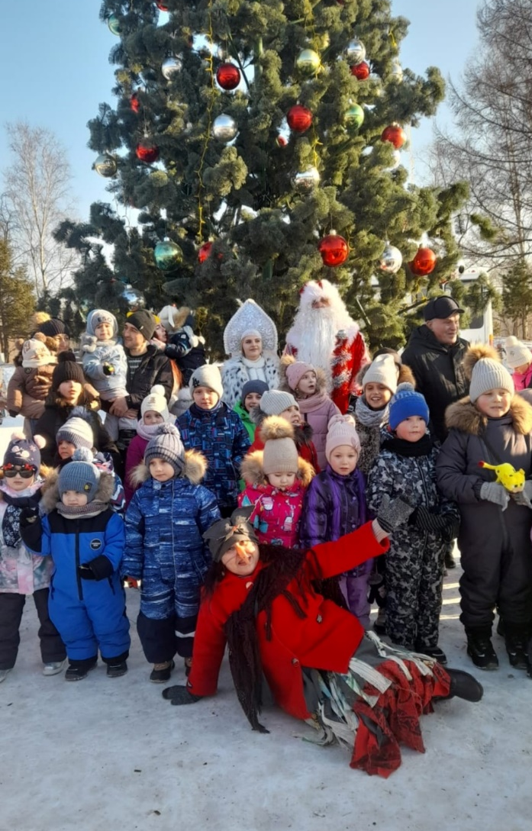
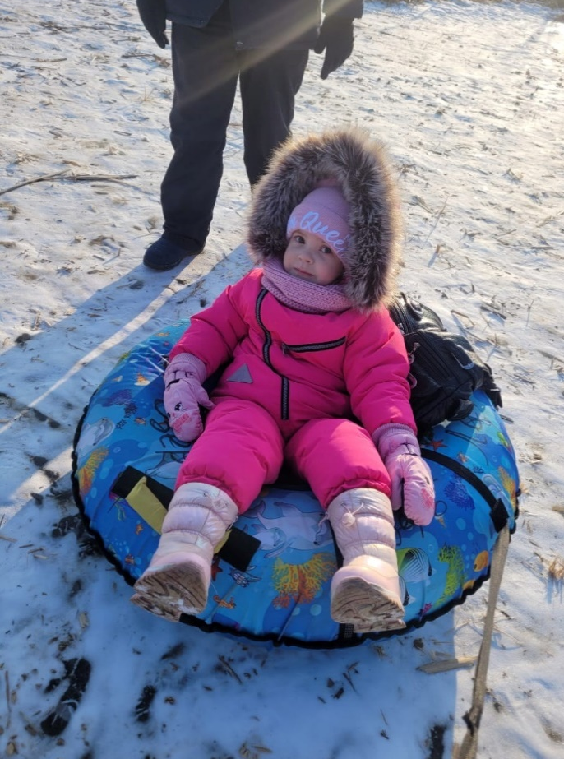

Slide 24
Роль семейных традиций:
Ребенок ощущает стабильность, ведь традиции будут выполнены не потому, что так надо, а потому, что так хочется всем членом семьи, так принято;
Дети гордятся своей семьей;
Детские воспоминания, которые передаются в следующее поколение;
воспитывают уважение к старшим;
прививают тягу к труду и порядку;
сплачивают и объединяют родных;
позволяют почувствовать себя неотъемлемой частью чего-то большого, крепкого, того, что мы называем ячейкой общества- «Семья».

Slide 25
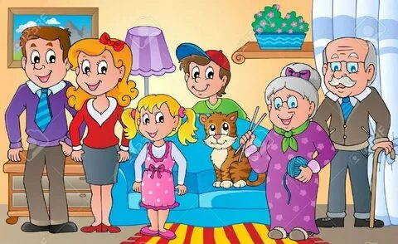
СЕМЬЯ - это труд, друг о друге забота,
СЕМЬЯ - это много домашней работы,
СЕМЬЯ – это важно! СЕМЬЯ- это сложно!
Но счастливо жить одному невозможно!

Slide 26
Спасибо за внимание!

